Slide 1
CICLO PDCA
O ciclo PDCA foi idealizado por Shewart e mais tarde aplicado por Deming no uso de estatísticas e métodos de amostragem.
O Ciclo PDCA nasceu no escopo do TQC(Total Quality Control) como uma ferramenta que melhor representava o ciclo de gerenciamento de uma atividade

Slide 2
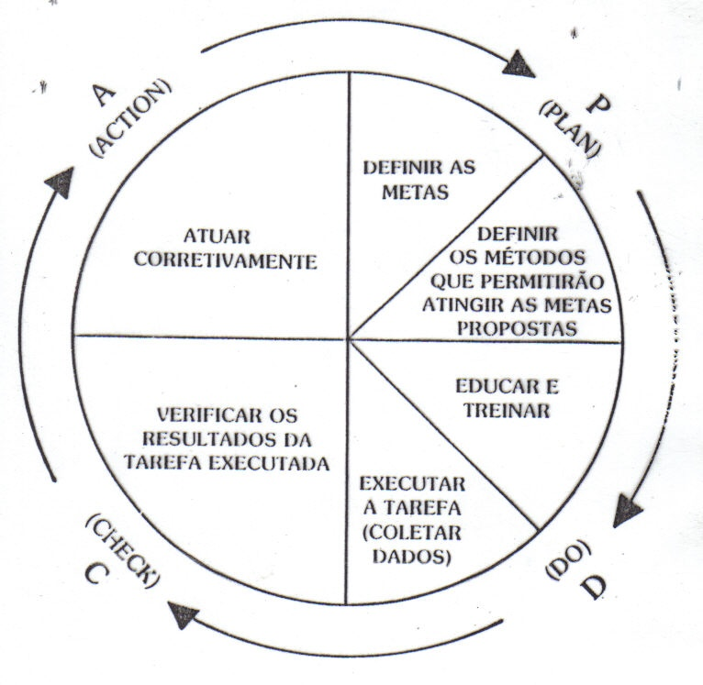

Slide 3
PDCA
Características da metodologia para análise e solução de problemas:
  Simplicidade
  Eficiência para utilização em nível operacional
  Valorização de fatos
  Medição e análise do problema global
  Identificação das causas reais do problema

Slide 4
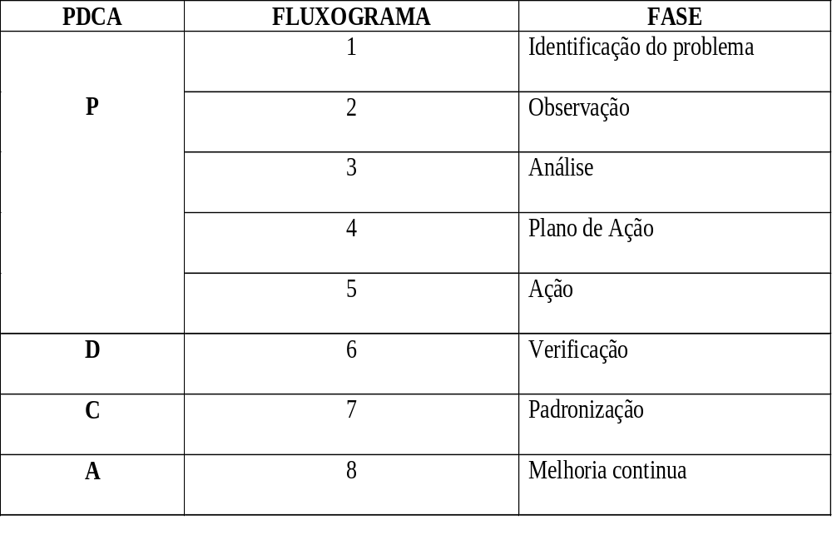
MASP-MÉTODO DE ANÁLISE E SOLUÇÃO DE PROBLEMAS

Slide 5
PDCA | FLUXOGRAMA | FASE | OBJETIVO
P |  | Identificação do problema | Definir claramente o problema e reconhecer sua importância
 |  | Observação | Investigar as características especificas do problema com uma visão ampla e sob vários pontos de vista
 |  | Análise | Descobrir as causas fundamentais
 |  | Plano de ação | Conceber um plano para bloquear as causas fundamentais
D |  | Ação | Bloquear as causas fundamentais
C |  | Verificação | Verificar o bloqueio efetivo 3
 | N | (Bloqueio foi efetivo?)
A |  | Padronização | Prevenir contra o reaparecimento do problema
 |  | Conclusão | Recapitular todo o processo de solução do problema para trabalho futuro.
^{S}
1
2
3
4
5
6
8
?
7
8

Slide 6
1. IDENTIFICAÇÃO DO PROBLEMA
1. ESCOLHA DO PROBLEMA
  Diretrizes da área de trabalho (qualidade,custo,atendimento, moral, segurança)
2. HISTORICO DO PROBLEMA
  Gráficos, fotografias, dados históricos
MOSTRAR PERDAS ATUAIS E GANHOS VIAVEIS
  Gráfico perdas x meses do ano
FAZER ANÁLISE DE PARETO
NOMEAR RESPONSÁVEIS

Slide 7
2. OBSERVAÇÃO
1. DESCOBERTA DAS CARACTERÍSTICAS DO PROBLEMA ATRAVÉS DA COLETA DE DADOS
  Análise de Pareto, estratificação, lista de verificação (5W2H), gráfico de Pareto para priorizar
2. DESCOBERTA DAS CARACTERÍSTICAS DO PROBLEMA ATRAVÉS DE OBSERVAÇÃO NO LOCAL
  Análise no local da ocorrência do problema pelas pessoas envolvidas na investigação
3. CRONOGRAMA, ORÇAMENTO E META

Slide 8
3. ANÁLISE
1. DEFINIÇÃO DAS CAUSAS INFLUENTES
  Brainstorming, diagrama de causa-efeito. Por que ocorre o problema?
2. ESCOLHA DAS CAUSAS MAIS PROVÁVEIS (HIPÓTESES)
  Diagrama de causa -efeito
3. ANÁLISE DAS CAUSAS MAIS PROVÁVEIS(VERIFICAÇÃO DAS HIPÓTESES)
  Pareto, diagramas de relação, histogramas e gráficos
4. HOUVE ALGUMA CONFIRMAÇÃO DE ALGUMA CAUSA MAIS PROVÁVEL?
5. TESTE DE CONSISTÊNCIA DA CAUSA FUNDAMENTAL

Slide 9
4. PLANO DE AÇÃO
1. ELABORAÇÃO DA ESTRATÉGIA DE AÇÃO
  Discussão com o grupo envolvido
2.ELABORAÇÃO DO PLANO DE AÇÃO PARA O BLOQUEIO E REVISÃO DO CRONOGRAMA E ORÇAMENTO FINAL
  Brainstorming, 5W2H, cronograma, custos....

Slide 10
5. AÇÃO
1. TREINAMENTO
  Divulgação do plano a todos, reuniões participativas, técnicas de treinamento
2.EXECUÇÃO DA AÇÃO
  Plano e cronograma

Slide 11
6. VERIFICAÇÃO
1. COMPARAÇÃO DOS RESULTADOS
  Pareto, cartas de controle, histogramas
2. LISTAGEM DOS EFEITOS SECUNDÁRIOS
3. VERIFICAÇÃO DA CONTINUIDADE DO PROBLEMA
  Gráfico sequencial( % de defeitos x meses: dividir em 3 partes: análise, bloqueio,verificação)
4. O BLOQUEIO FOI EFETIVO?
  Buscar os “dragões”

Slide 12
7. PADRONIZAÇÃO
1. ELABORAÇÃO OU ALTERAÇÃO DO PADRÃO
  Novo procedimento operacional através do 5W2H, incorporar o Poka-Yoke.
COMUNICAÇÃO
  Comunicados, circulares, reuniões
EDUCAÇÃO E TREINAMENTO
  Reunião e palestra, manuais de treinamento
ACOMPANHAMENTO DA UTILIZAÇÃO DO PADRÃO
  Verificar o cumprimento do padrão

Slide 13
8. CONCLUSÃO
1. RELAÇÃO DE PROBLEMAS REMANESCENTES
  Análise de resultados, demonstrações gráficas
PLANEJAMENTO DO ATAQUE DOS PROBLEMAS REMANESCENTES
  Nova aplicação do MASP
REFLEXÃO
  Reflexão cuidadosa sobre as próprias atividades da solução de problemas

Slide 15
EXEMPLO
A empresa Tamanduá Ltda. Presta serviços de combate à formigas. Recentemente, ela perdeu alguns contratos devido à problemas de atendimento às exigências dos clientes.
Preocupados com esta situação, seus diretores contrataram uma consultoria externa para diagnosticar e propor soluções para os problemas encontrados

Slide 16
EXEMPLO
A consultoria, ao avaliar as atividades da empresa, observou as seguintes situações:
A seqüência da operação obedecia à seguinte orientação: todos os talhões eram controlados, independentemente do nível de infestação; a turma era distribuída a partir do primeiro talhão; os trabalhadores localizavam e mediam os formigueiros para depois calcularem a quantidade de isca formicida necessária e, em seguida, aplica-la nos formigueiros; atingido o último talhão, o combate era considerado concluído.
A área onde o pessoal trabalhava na ocasião era muito suja (vegetação invasora) e possuía alta infestação de sauveiros.
Os padrões recomendados pelo corpo técnico da tamanduá eram os seguintes:
Dosagem de isca formicida : 10g/m2 de sauveiro;
Tempo-padrão para controle : 4 horas.homem/hectare; e
Eficiência de controle acima de 90%, calculada pela fórmula:
EC = (no. de formigueiros mortos/ no. de formigueiros combatidos)*100

Slide 17
EXEMPLO
A turma que efetuava o trabalho compunha-se de 50 trabalhadores, sob o comando de um encarregado.
Cada trabalhador combatia três ruas no deslocamento pela área.
Apenas 28 trabalhadores usavam dosadores para distribuir as iscas.
Detectou-se que oito trabalhadores utilizavam dosadores menores que o recomendado (+- 5g)
Do total de trabalhadores, 14 eram novatos e não haviam recebido nenhum treinamento.
Seis trabalhadores não mediam os formigueiros para aplicar isca formicida.
Independentemente da situação encontrada na área, havia orientação, passada pelo encarregado, de que cada turma deveria combater pelo menos cinco talhões de 50 ha/dia.

Slide 18
EXEMPLO
A dosagem distribuída foi avaliada em vários formigueiros, onde as amostras foram coletadas e pesadas. A distribuição média de isca, por m2 de formigueiro, foi de 7g/m2.
Cerca de 30dias após o combate, 50 formigueiros foram avaliados com o auxílio de uma sonda JP, e os resultados foram os seguintes:
Cinco formigueiros totalmente ativos.
Quinze formigueiros parcialmente ativos, com formigas limpando as panelas.
Nove formigueiros aparentemente sem atividade e que, quando sondados, apresentaram formigas saindo pelos orifícios feitos pela sonda.
Vinte e um formigueiros totalmente mortos.
Analise o diagnóstico e conclua utilizando o MASP:

Slide 19
5W2H (Ferramenta usada para caracterizar um problema ou para estabelecer um plano de ação corretiva)
O que aconteceu?
  A empresa está perdendo os contratos dos clientes
Por que aconteceu?
  A empresa não atende as exigências dos clientes
Onde foram identificados os problemas?
  No combate as formigas
Quem eram os responsáveis?
  Trabalhadores experientes e trabalhadores novatos
Quando aconteceu?
  Nos últimos 5 contratos
Como aconteceu?
  Através de problemas com os dosadores, com trabalhadores novatos, com problemas de dosagens na aplicação dos formicidas nos formigueiros, com a falta de treinamento, com a falta de planejamento.
Quanto custou?
  A perda de cinco contratos que totalizariam R$100.000,00 + a perda de imagem da empresa

Slide 20
ANÁLISES NECESSÁRIAS
1. Eficiência de Controle: EC = 21*100/50 = 42% < 90%
2. Dosagem : 7g/m2 < 10g/m2
3. Tempo-padrão:
Dados : 5 talhões de 50ha/dia
5 x 50 = 250 ha
8h x 50 homens = 400homens.horas
Rendimento médio: 400/250 = 1,6homem-hora/ha <4 homemhora/ha.
4. Turma de 50 com 1 só encarregado?
5. Número de ruas por trabalhador?

Slide 21
Não -conformidade | No. De trabalhadores | Frequência % | %decrescente | Problema
1. Trabalhadores não usando dosador | 22 | 44 | 44 | 1
2. Trabalhadores usando dosador menor | 8 | 16 | 28 | 3
3. Trabalhadores sem treinamento (novatos) | 14 | 28 | 16 | 2
4. Trabalhadores que não mediam o formigueiro | 6 | 12 | 12 | 4
TOTAL | 50 | 100 | 100 | -

Slide 22
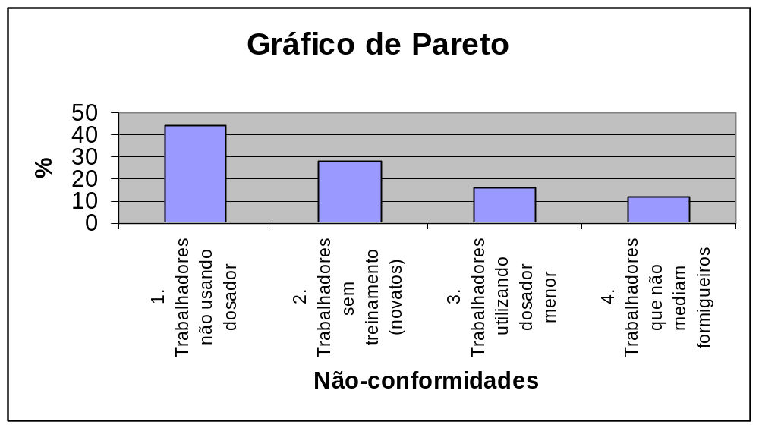
GRÁFICO DE PARETO

Slide 23
GRÁFICO DE CAUSA-EFEITO
Efeito indesejável : Perda de contratos
Máquina:
  Dosadores sem calibração
Método:
  Atividade sem padronização
  Grande número de pessoas por encarregado
  Trabalho por tarefa
  Falta de orientação da turma de distribuição /área
Medição:
  Falta de tabelas de orientação aplicação de iscas
  Falta de Avaliação do combate periódica

Slide 24
GRÁFICO DE CAUSA-EFEITO
Matéria-prima:
  Qualidade da isca não verificada
  Condições de armazenamento
Mão-de-obra:
  Falta de treinamento
  Falta de conscientização e/ou competência
  Meio ambiente: Falta de roçadas

Slide 25
PLANO DE AÇÃO
Causa 1: Dosadores sem calibração:
O que será feito?
  Calibração de todos os dosadores
Por que será feito?
  Porque a dosagem media está menor que a recomendada
Como será feito?
  Os dosadores serão encaminhados para o fabricante.
Quem será o responsável?
  O encarregado do combate a formigas
Quando será realizado
  De 15 a 18 de dezembro
Onde será realizado?
  Nas dependências do fabricante
Quanto custará?
  R$50,00/dosador

Slide 26
OUTRAS POSSÍVEIS AÇÕES
Verificar as condições de armazenamento de iscas;
Verificar a eficiência da isca (qualidade);
Padronização da atividade de combate a formiga = usar fluxogramas
Eliminar o trabalho por tarefas;
Treinar o pessoal quanto a aplicação, controle e aspectos biológicos de formigas;
Treinar o pessoal de supervisão
Distribuir planfletos plastificados que orientem a aplicação de isca por área de formigueiro medida
Efetuar avaliações semanais da equipe pelo encarregado;
Avaliar periodicamente a área combatida
Roçar as áreas nas quais será realizado o combate.Planejar a atividade para os períodos mais secos do ano.

